Slide 1


Slide 2

Letus 是一款基于社交的运动健身 APP，旨在寻找并发现能够一同运动的人

Slide 3
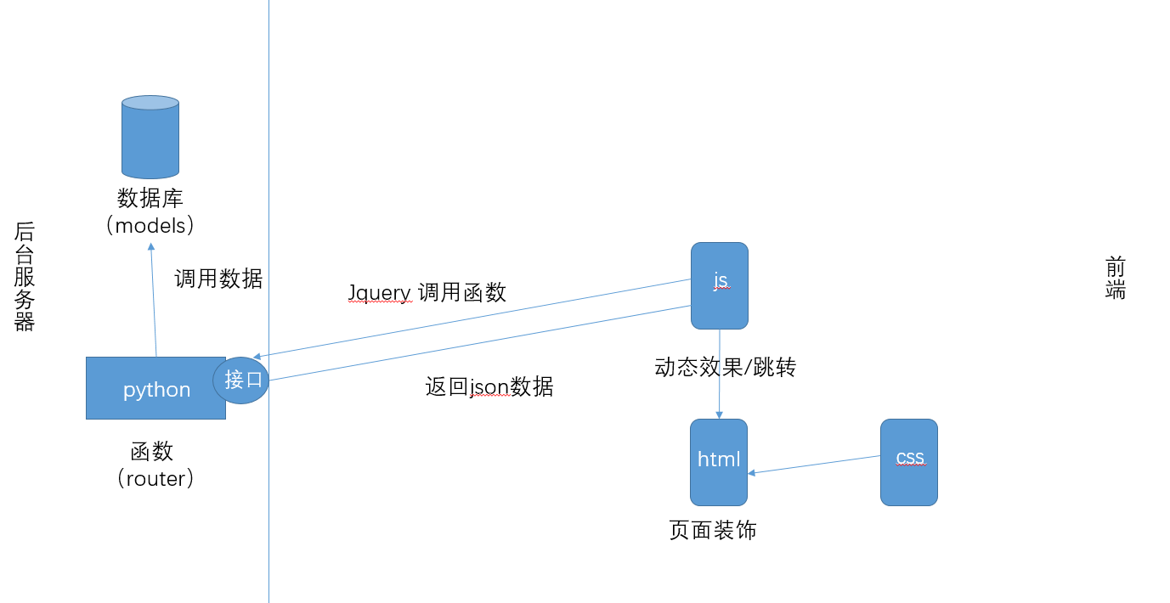

Slide 4

Python model: 20 classes, 397 lines
Back-end interface：62 interfaces, 1564 lines
Front-end html：46 htmls, around 5000 lines

Slide 5
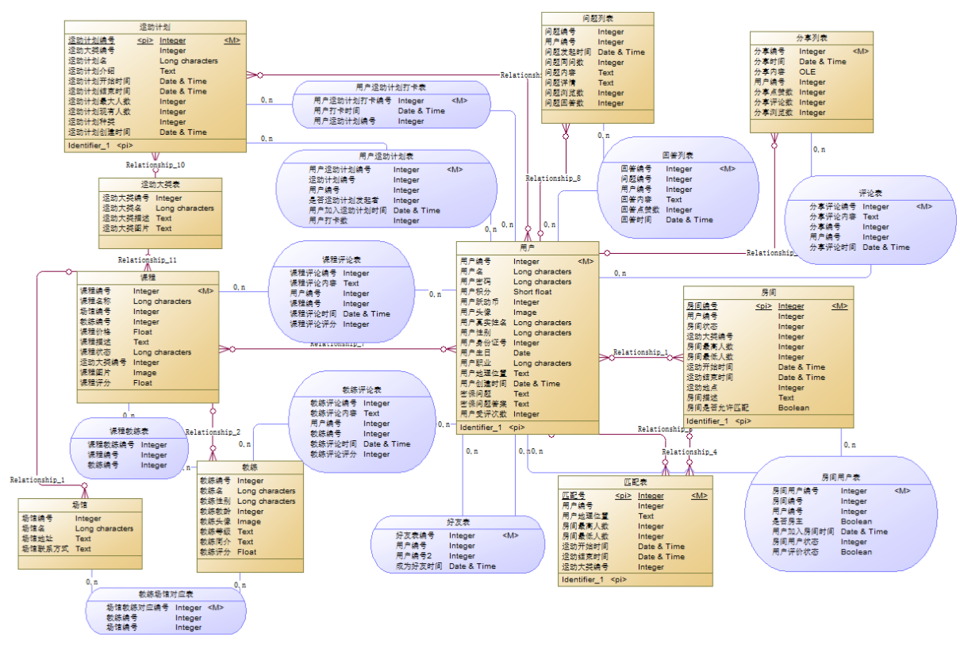
概念数据模型/Conceptual Data Model

Slide 6
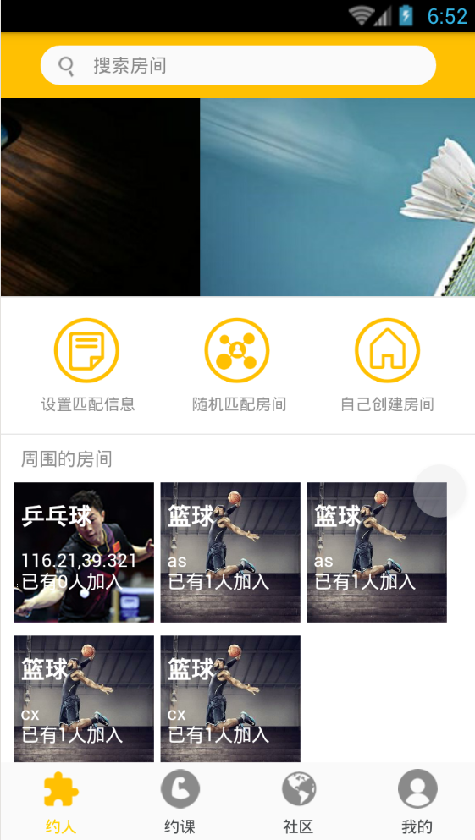

约人
搜索房间

Slide 7
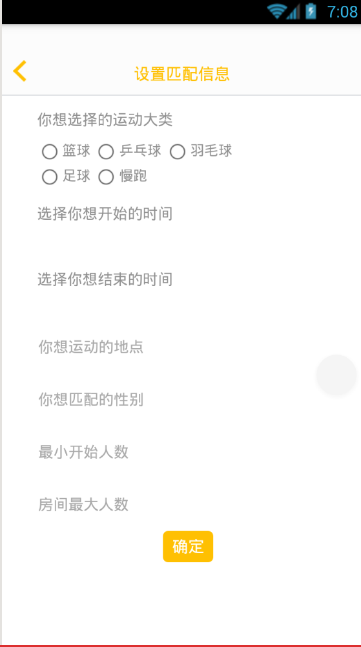
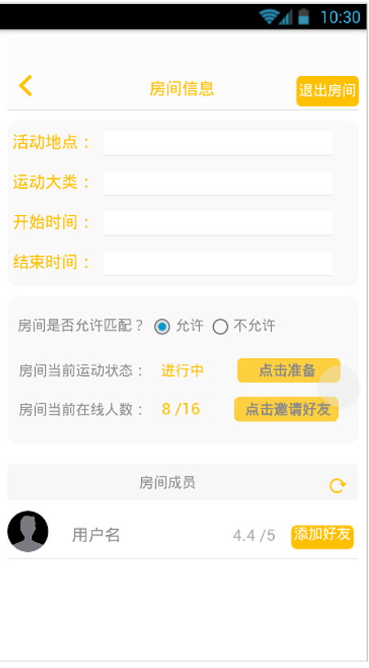
设置匹配信息
随机匹配或创建房间

Slide 8



约课
约教练
搜索

Slide 9


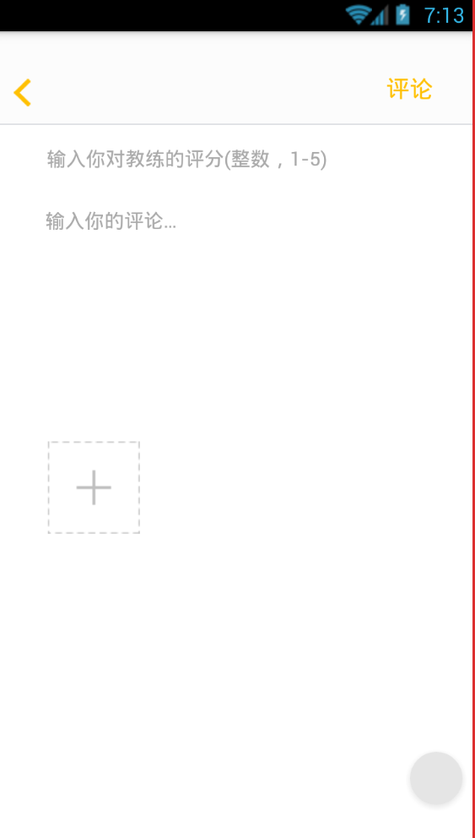
教练详情
评论
评论输入

Slide 10

社区

Slide 11
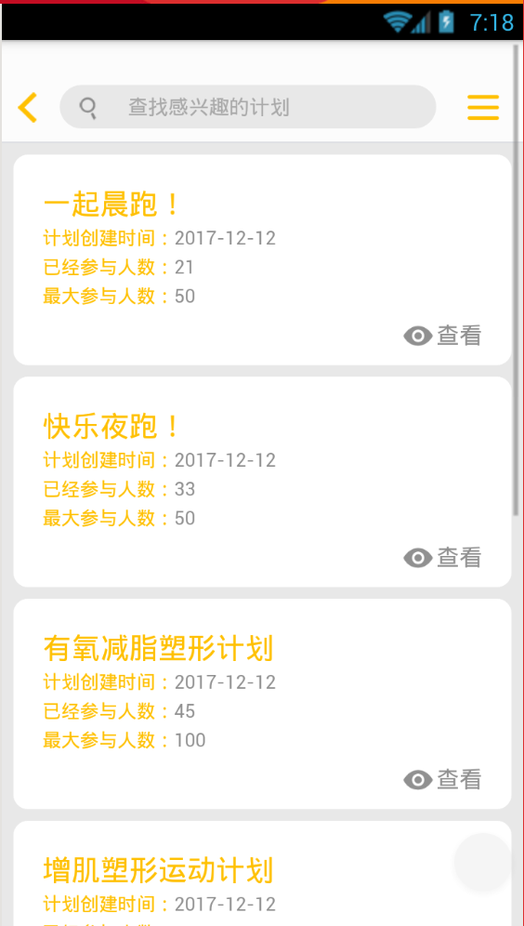
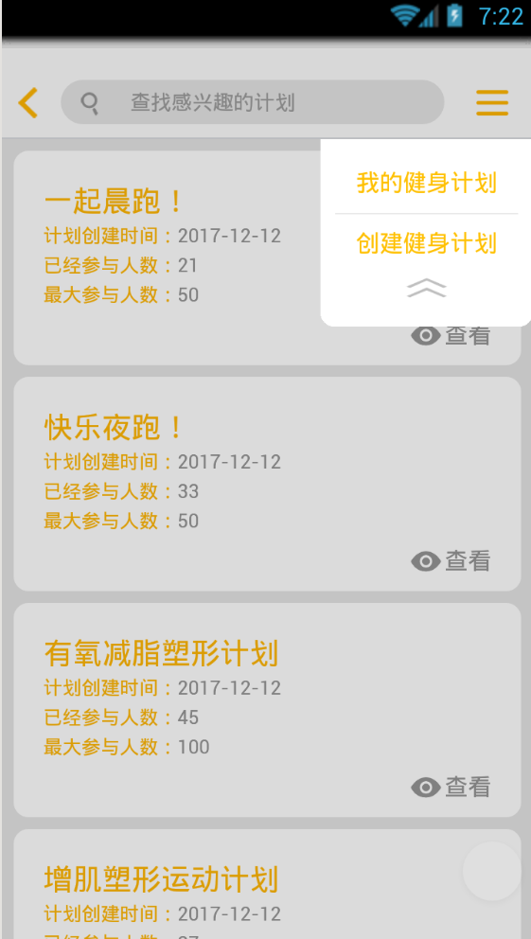

健身计划
我的健身计划

Slide 12
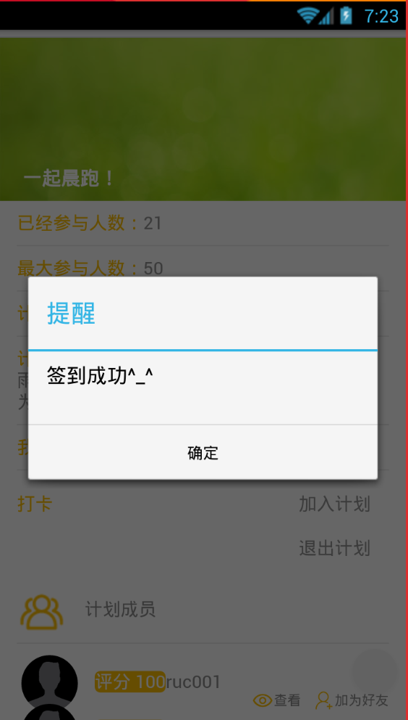

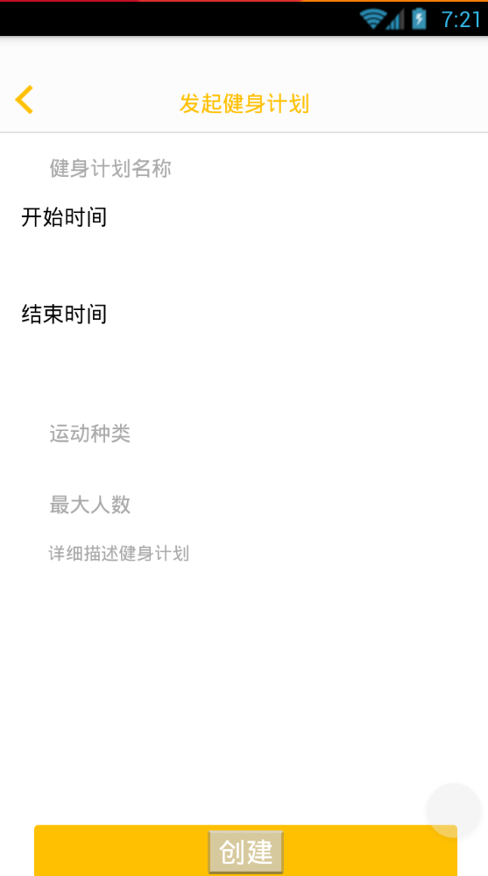
健身计划签到
健身计划详情
创建计划

Slide 13



问答
问答搜索
单个问题及答案

Slide 14
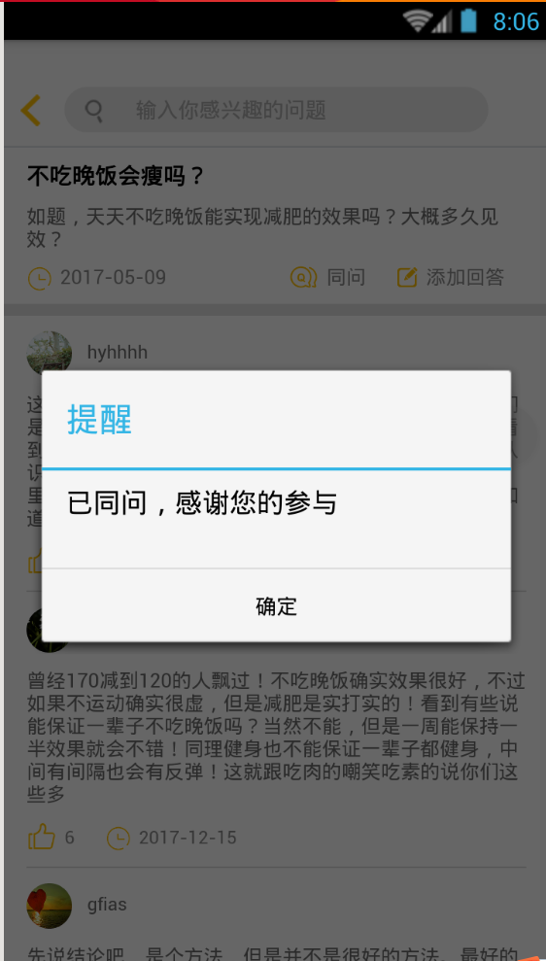
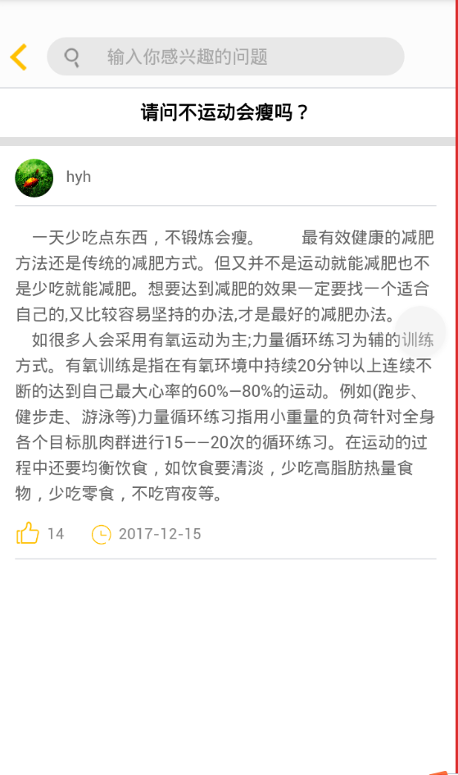
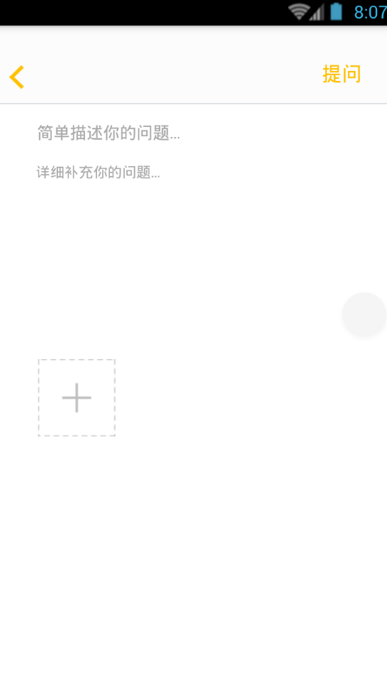
同问及点赞功能
单个回答
提问/添加回答

Slide 15

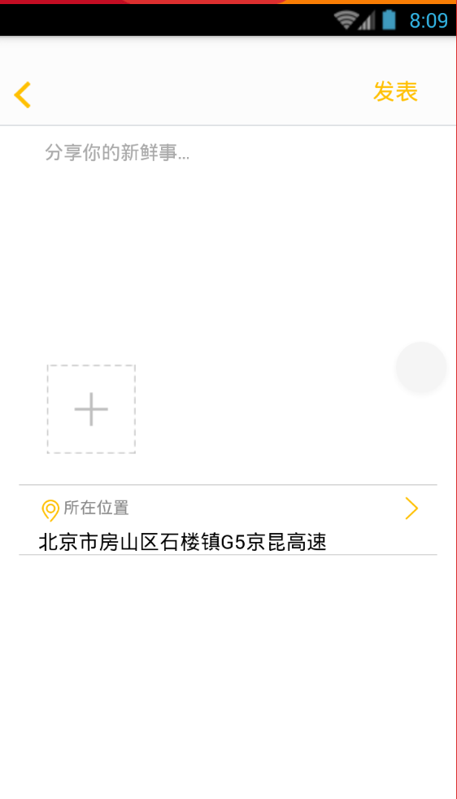
分享
发布分享

Slide 16
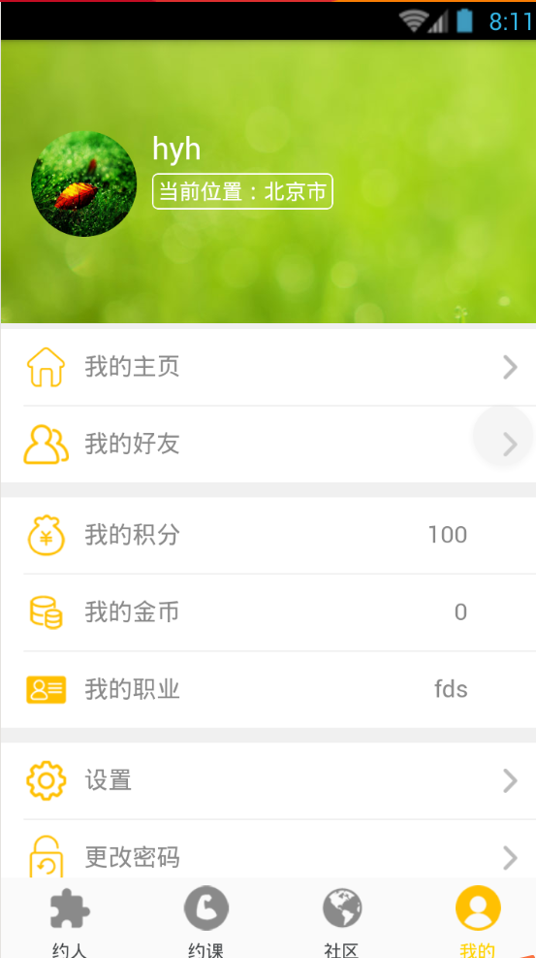
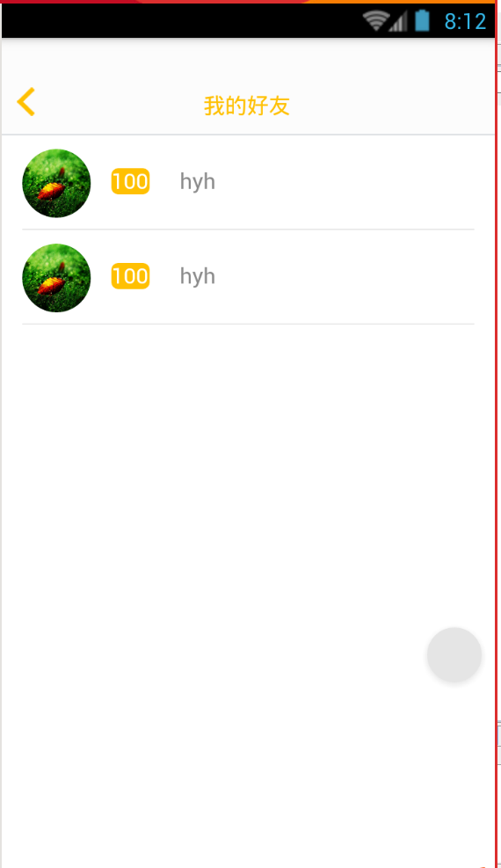
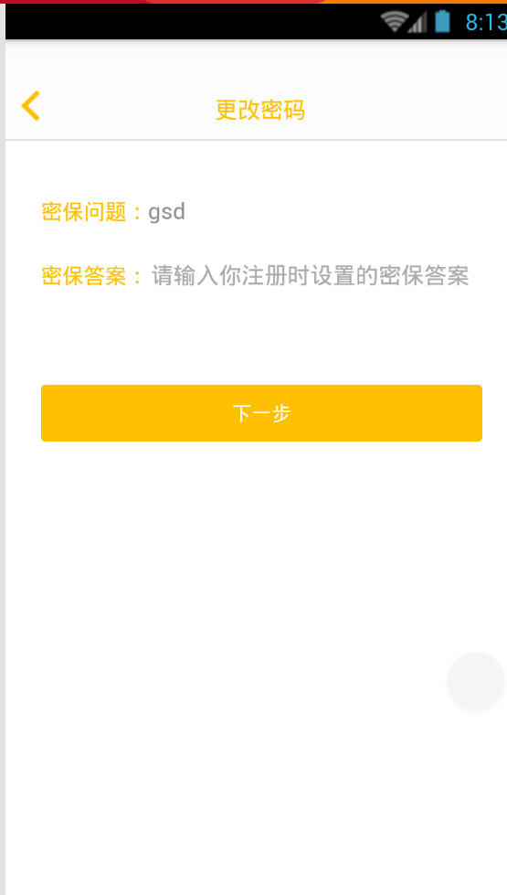
我的
我的好友
更改密码

Slide 17
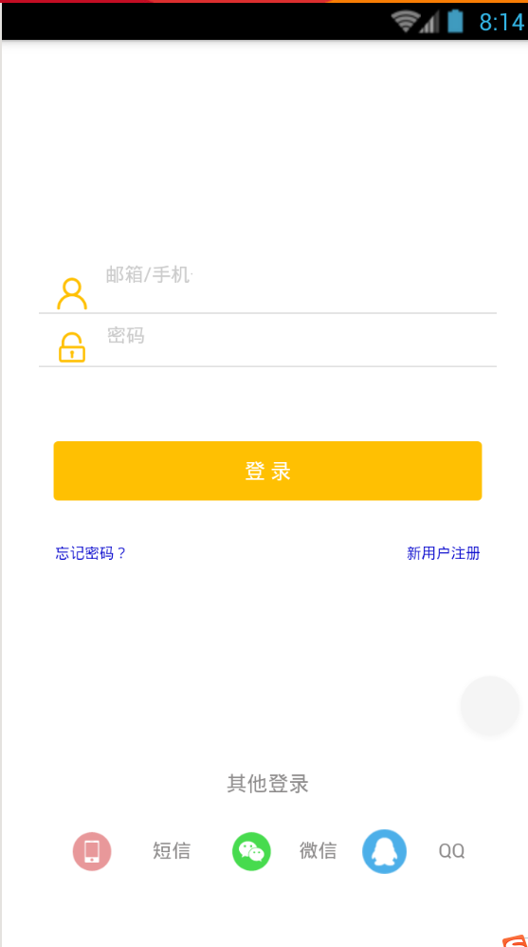
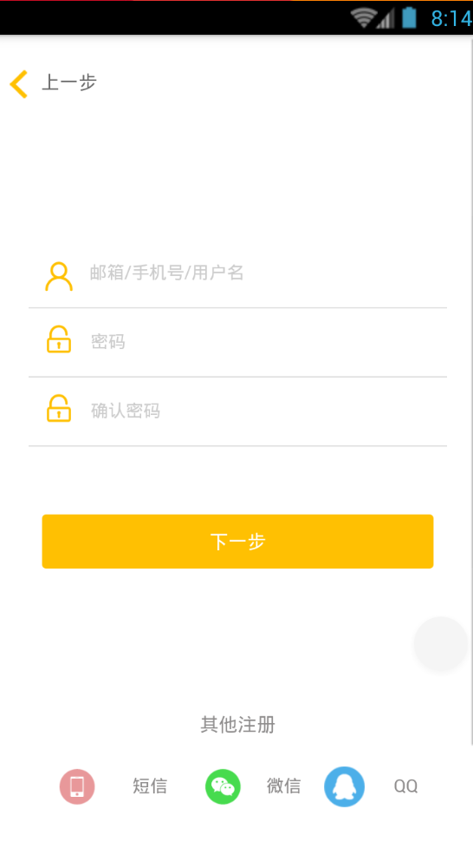
登录
注册

Slide 18
